Slide 1
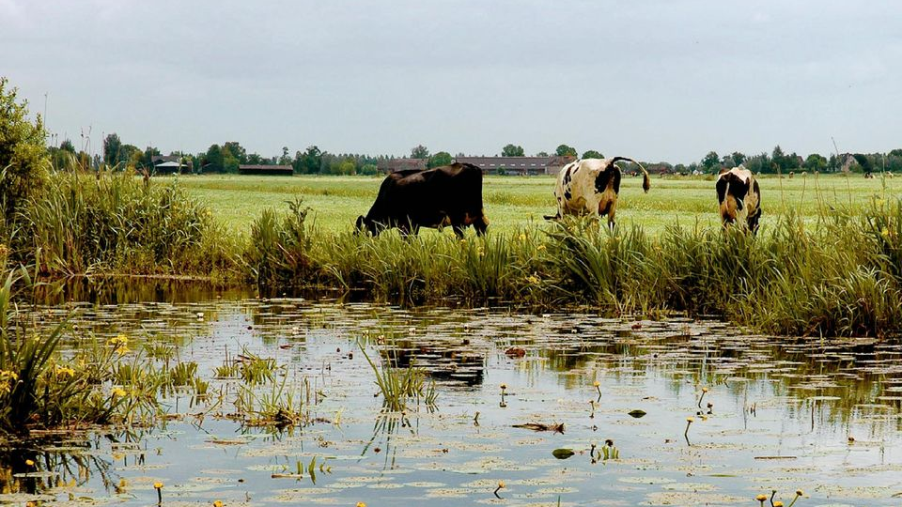
Hoe werkt de LAP?
Martine Hijlkema

Slide 2
Wat?
De Landbouw Adviespool (LAP) is begin 2021 opgestart, het is een initiatief van Living Lab Fryslân in samenwerking met de provinsje Fryslân
Steeds meer boeren willen gericht aan de slag met natuurinclusieve landbouw (NIL)
De LAP helpt de individuele boer met zijn/haar NIL vraagstuk
Circa 30 adviseurs in de pool; een ieder is expert op een bepaald thema

Slide 3
Hoe?
Thema’s : o.a. bodem, water, kringlooplandbouw, mest, emissie, agrarisch natuurbeheer, andere gewassen, veerassen, eiwit van eigen grond, bedrijfseconomie, stallenbouw
De opgedane kennis wordt (anoniem) gedeeld op onze website www.lap.frl
Leren van elkaar, door vragen en antwoorden te delen
Afhankelijk van de omvang van de vraag worden de advieskosten (deels) vergoed

Slide 4
Proces
Vraag komt binnen via aanvraagformulier van de site
(op www.lap.frl kunt u uw vraag indienen)
Als coördinator bel ik met de vragensteller en maak een afspraak met hem / haar
Wanneer de vraag duidelijk is, zoek ik contact met 1 van de 30 adviseurs
De adviseur wil de opdracht aannemen en ik geef de vragensteller door welke adviseur hem / haar benadert
De koppeling is gemaakt, er wordt een advies gegeven en uitgeschreven
Dit advies zal worden gedeeld op de website

Slide 5
Voorbeelden
Akkerbouwer wil advies over niet-kerende grondbewerking in verhouding tot investeringen en extra arbeid
Melkveehouder wil bodemvruchtbaarheid verbeteren op zijn bedrijf
Melkveehouder gaat een nieuwe ligboxenstal bouwen en heeft vragen over mestscheiding en duurzame bouw
Jongvee opfokker wil informatie over notenteelt als tak erbij op haar bedrijf
Melkveehouder wil boekhouding doorlichten inzake NIL opbrengsten

Slide 6
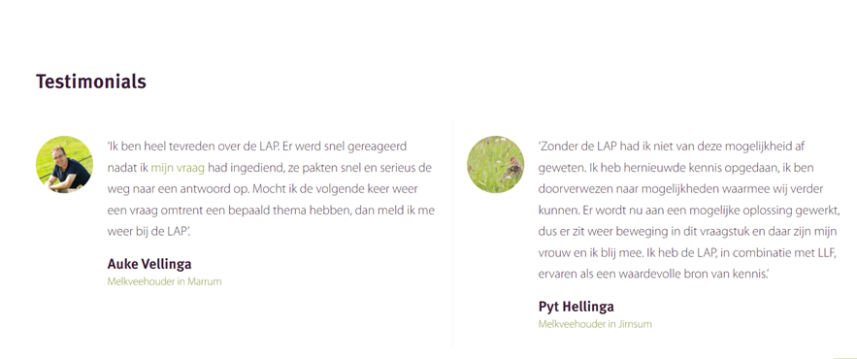
Eerste reacties

Slide 7
Brûsplak 8 dec door LAP adviseurs
13.00 – 14.45 uur
Wat komt zoal aan bod in deze bijeenkomst?
• Eiwit via voer en eiwit via kunstmest.
• Sturen op eiwit vanuit eigen land.
• Hoe kun je stikstofefficiëntie verbeteren?
• Stikstof over de dam of van eigen land.
De sessie is erop gericht om kennis uit te wisselen en inspiratie op te doen.
We hebben meerdere gastsprekers/inspirators:
• Christiaan Bondt (onafhankelijk adviseur Ruwvoerwinning)
• Boer Menno Bloemhof
• Jelmer Sietzema van Alfa
• Henk Heida

Slide 8
Landbouwadviespool (LAP)
VRAGEN
U mag mij mailen of bellen:
m.hijlkema@lap.frl
06-28518841

